Slide 1

QAM调制解调的仿真
实现及结果
成员：（3212组）
18030100101 张帅豪
18030100103 赵宇轩
18130500232 贾景元
2021
2021 / 05/ 11

Slide 2
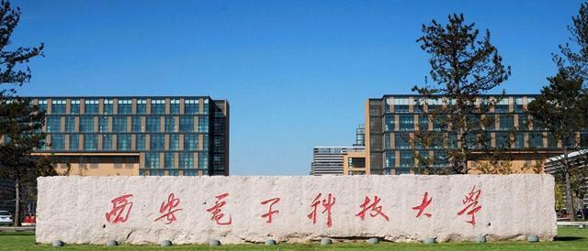
星座图
接收信号星座图
眼图
解调及对比

Slide 3
星座图
01

Slide 4

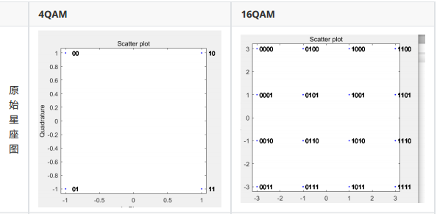
星座图
输入信号
4QQAM信号
16QAM

Slide 5
接收信号星座图
02

Slide 6
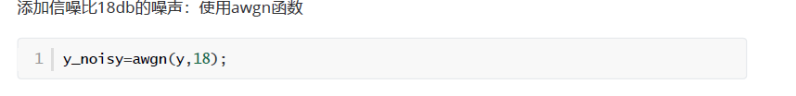
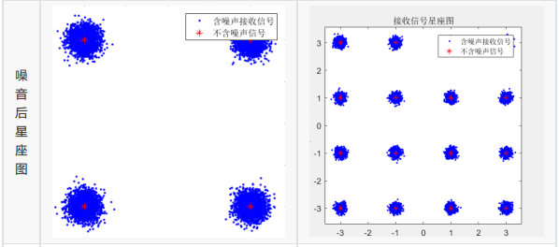
加噪声后的星座图
调制的星座图
通过信信道后的星座图，经过信噪比为18dB的高斯白噪声信道后，围绕信号点形成的分布情况
图1为4QAM的接收信号星座图
图2为16QAM接收信号星座图
1
2

Slide 7
眼图
03

Slide 8
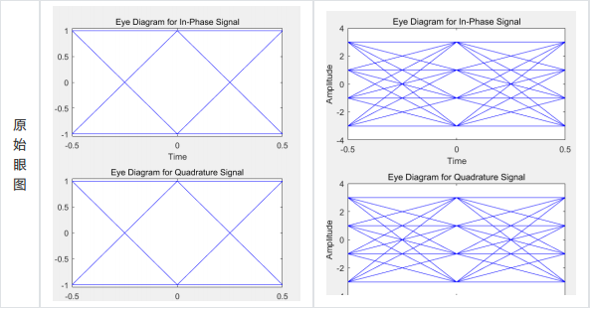

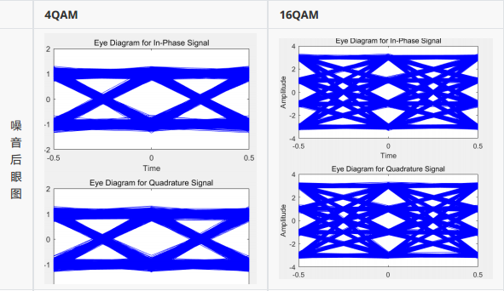
眼图
调制前后眼图的对比
上图为根据原始信号分别为4信号和16信号时绘制的眼图
下图分别是经过4QAM和16QAM调制后的相同部分和正交部分的眼图

Slide 9
解调及对比结果
04

Slide 10
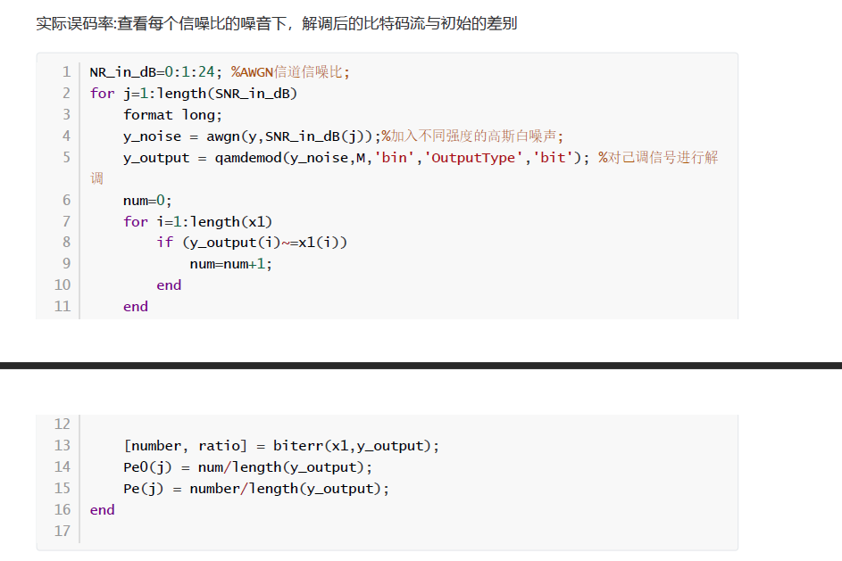
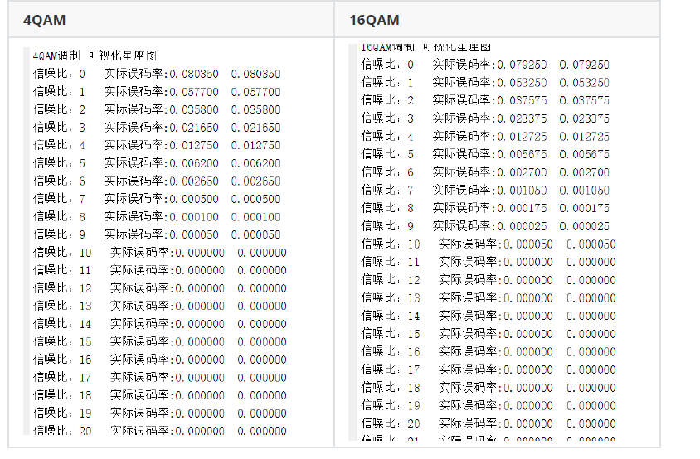
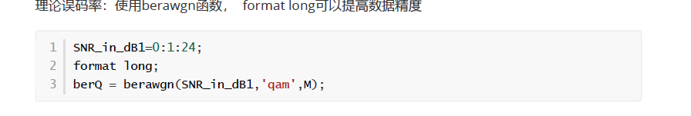

Slide 11
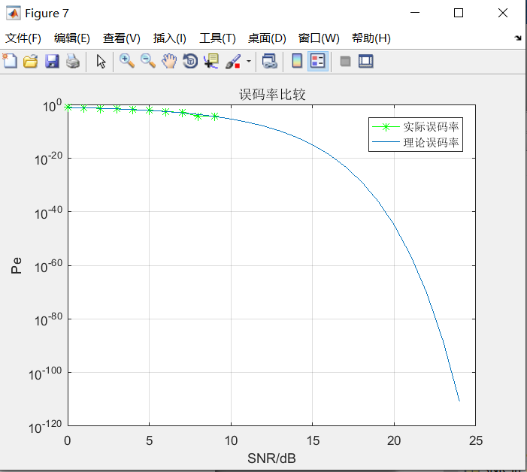
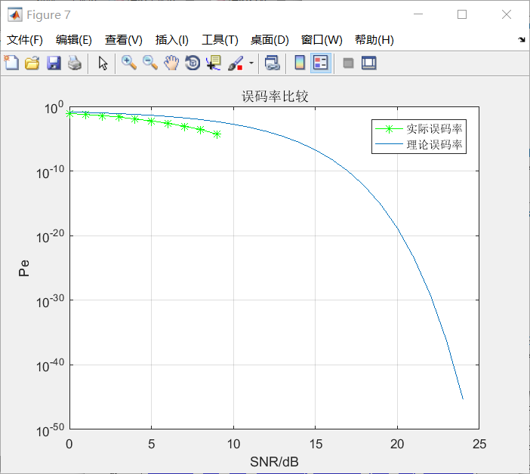
解调接收信号
解调信号
4QAM和16QAM的误码率比较曲线分别如图
根据结果：4QAM中的实际误码率和理论基本相同，但16QAM的实际误码率与理论误码率相性较差，随着信噪比增加，误码率偏差增加。
整体上来看，实际误码率和理论误码率都接近。

Slide 12
Thank you
2021/ 05 / 11
2021

